Slide 1
Bootstrap 5

Slide 2
Bootstrap
Nato come un progetto interno a Twitter ad opera degli sviluppatori Mark Otto e Jacob Thornton ed oggi indipendente, Bootstrap può a buon diritto considerarsi il re dei framework per lo sviluppo di interfacce web. A corroborare questo assunto una serie di dati:

Slide 3
Bootstrap COMPLETO
Per usare bootstrap: si può scaricare oppure utilizzare la cdn o il template fornito:
<!doctype html>
<!-- Bootstrap CSS -->
<link href="https://cdn.jsdelivr.net/npm/bootstrap@5.1.3/dist/css/bootstrap.min.css" rel="stylesheet" integrity="sha384-1BmE4kWBq78iYhFldvKuhfTAU6auU8tT94WrHftjDbrCEXSU1oBoqyl2QvZ6jIW3" crossorigin="anonymous">
<!-- jQuery first, then Popper.js, then Bootstrap JS -->
<script src="https://cdn.jsdelivr.net/npm/@popperjs/core@2.10.2/dist/umd/popper.min.js" integrity="sha384-7+zCNj/IqJ95wo16oMtfsKbZ9ccEh31eOz1HGyDuCQ6wgnyJNSYdrPa03rtR1zdB" crossorigin="anonymous"></script>
<script src="https://cdn.jsdelivr.net/npm/bootstrap@5.1.3/dist/js/bootstrap.min.js" integrity="sha384-QJHtvGhmr9XOIpI6YVutG+2QOK9T+ZnN4kzFN1RtK3zEFEIsxhlmWl5/YESvpZ13" crossorigin="anonymous"></script>

Slide 4
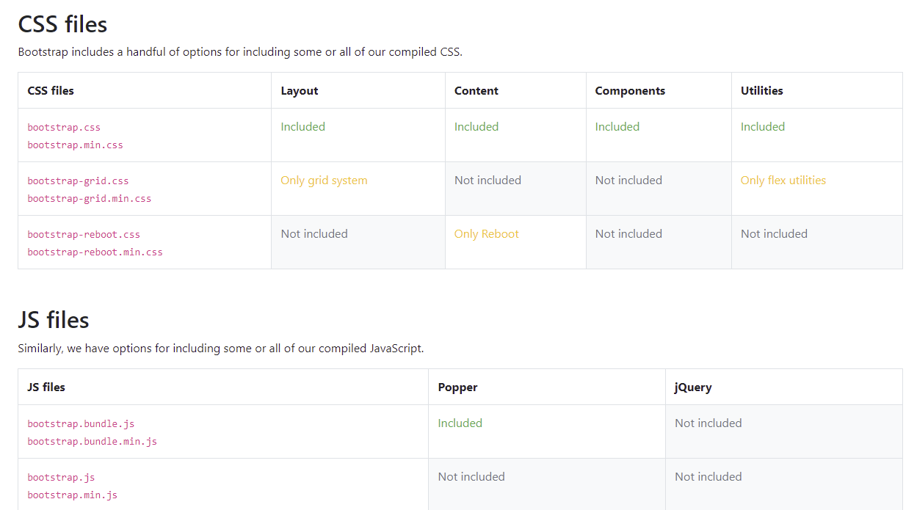
Possibili inclusioni di bootstrap
Popper per tooltip e popover, nella v.4 richiedeva anche jquery

Slide 5
BOOTSTRAP reboot (SOLO ELEMENTI MINIMI)
Reboot è una piccola parte del CSS di Bootstrap che si basa su Normalize e “inizializza” lo stile di molti elementi HTML attraverso il solo utilizzo di selettori di tipo (quindi non selettori di classe).
Ogni altro stile aggiuntivo è invece applicato da Bootstrap, e quindi da Bootstrap Italia, con l’utilizzo di selettori di classe. Ad esempio, la parte Reboot di Bootstrap inizializza gli stili per le tabelle utilizzando <table>, ed in seguito definisce .table, .table-bordered ed altri.
https://cdn.jsdelivr.net/npm/bootstrap-reboot@4.5.6/reboot.min.css
Aggiorna alcuni valori di default del browser con l’utilizzo di rem anziché em per avere componenti più semplicemente ridimensionabili.
Evita margin-top. Margini verticali possono collassare tra loro, portando risultati inattesi a seconda del dispositivo.
Lascia ogni dichiarazione relativa alle proprietà dei testi (font-) al minimo, usando il default inherit quando possibile.
Default di pagina
Gli elementi <html> e <body> stessi impostano attraverso Reboot alcuni comportamenti, tra cui:
box-sizing è settato a border-box globalmente, anche per *::before e *::after. Questo assicura che la dimensione dichiarata non aumenti mai per la presenza di padding o bordi.
<html> non imposta una dimensione di base per font-size, assumendola in 16px, come da default del browser.
<body> imposta un font-size: 1rem, per un migliore ridimensionamento dei testi via media-queries, rispettando le preferenze degli utenti e assicurando così un approccio più accessibile.
<body> imposta anche font-family, line-height, e text-align globali, per evitare inconsistenze in alcuni elementi dei form.
<body> imposta background-color a #fff.

Slide 6
BOOTSTRAP GRID (SOLO ELEMENTI GRIGLIA)
Il sistema a griglia di Bootstrap utilizza una serie di contenitori, righe e colonne per il layout e l'allineamento dei contenuti. È costruito con flexbox ed è completamente reattivo. Di seguito è riportato un esempio e uno sguardo approfondito su come la griglia si unisce.
Per includere solo la griglia v4:
https://cdn.jsdelivr.net/npm/bootstrap-v4-grid-only@1.0.0/dist/bootstrap-grid.min.css

Slide 7
Alcune peculiarità del codice
DOCTYPE deve essere quello HTML5
<!DOCTYPE html>
L’uso del meta tag viewport è fondamentale. Lavoriamo, lo ricordiamo, con un framework responsivo per default
Passando ai fogli di stile, è opportuno sin dall’inizio collegare, oltre al CSS principale di Bootstrap, un CSS che ospiterà gli stili aggiuntivi, oltre che le regole con cui andremo a sovrascrivere e/o modificare gli stili predefiniti del framework

Slide 8
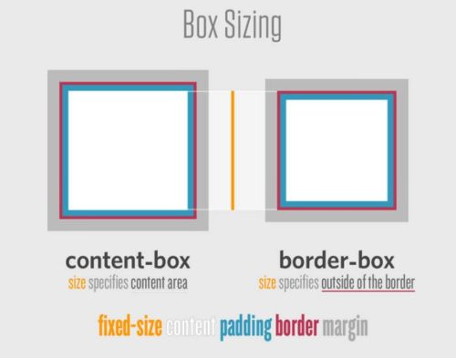
Box-sizing
Viene Utilizzato di base il border-box e NON il content box, questo significa che il padding non ha effetto sulle dimensioni finali del box.
Per fare l’override di questo metodo
.selector-for-some-widget {
-webkit-box-sizing: content-box;
-moz-box-sizing: content-box;
box-sizing: content-box;
}

Slide 9
Containers
Bootstrap richiede un elemento contenente per avvolgere i contenuti del sito e ospitare il nostro sistema di griglia
Usa .container per un contenitore di larghezza fissa reattiva.
<div class="container">
</div>
Utilizzare il Container fluido per un contenitore a larghezza totale
<div class="container-fluid">
</div>
.container-{breakpoint}: 100% dfino al breakpoint specificato, esempio container-lg è 100% fino ad arrivare a 960px

Slide 10
container
V 4.0
Extra small <576px | Small ≥576px | Medium ≥768px | Large ≥992px | Extra large ≥1200px
.container | 100% | 540px | 720px | 960px | 1140px
.container-sm | 100% | 540px | 720px | 960px | 1140px
.container-md | 100% | 100% | 720px | 960px | 1140px
.container-lg | 100% | 100% | 100% | 960px | 1140px
.container-xl | 100% | 100% | 100% | 100% | 1140px
.container-fluid | 100% | 100% | 100% | 100% | 100%
V 5.0
Extra small <576px | Small ≥576px | Medium ≥768px | Large ≥992px | X-Large ≥1200px | XX-Large ≥1400px
.container | 100% | 540px | 720px | 960px | 1140px | 1320px
.container-sm | 100% | 540px | 720px | 960px | 1140px | 1320px
.container-md | 100% | 100% | 720px | 960px | 1140px | 1320px
.container-lg | 100% | 100% | 100% | 960px | 1140px | 1320px
.container-xl | 100% | 100% | 100% | 100% | 1140px | 1320px
.container-xxl | 100% | 100% | 100% | 100% | 100% | 1320px
.container-fluid | 100% | 100% | 100% | 100% | 100% | 100%

Slide 11
Grid system
Bootstrap include un sistema di griglia fluido responsive e mobile, che utilizza opportunamente fino a 12 colonne.
Il contenuto deve essere collocato all'interno di colonne e solo le colonne possono essere figli immediati di righe
Sono disponibili classi predefinite di griglia come .row e .col-4
Le colonne della griglia vengono create specificando il numero di dodici colonne disponibili che si desidera includere. Ad esempio, tre colonne uguali in una riga utilizzerebbero tre .col-4
Se vengono collocate più di 12 colonne all'interno di una sola riga, ogni gruppo di colonne aggiuntive, come una sola unità, si avvolge in una nuova riga.

Slide 12
Grid system
Le classi di griglia si applicano a dispositivi con larghezze di schermo superiori o uguali alle dimensioni del breakpoint e sovrascrivono le classi di griglia destinate a dispositivi più piccoli. Pertanto, ad esempio l'applicazione di una .col-md-* a un elemento non solo influenzerà il suo stile su dispositivi medie ma anche su dispositivi di grandi dimensioni se non ha una .col-lg-* .

Slide 13
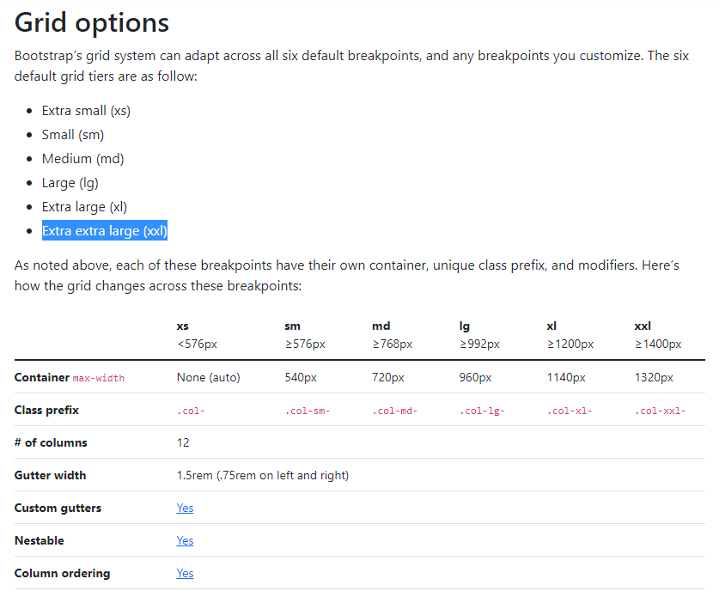
Opzioni di griglia

Slide 14
dimensionamento colonna
<div class="row">
<div class="col-2">
<input type="text" class="form-control" placeholder=".col-2"> </div>
<div class="col-3">
<input type="text" class="form-control" placeholder=".col-3"> </div>
<div class="col-4">
<input type="text" class="form-control" placeholder=".col-4"> </div>
</div>

Slide 15
Esempio
<div class="row">
<div class="col-12 col-sm-6 col-md-3 col-xl-3 ">col 1</div>
<div class="col-12 col-sm-6 col-md-3 col-xl-3">col 2</div>
<div class="col-12 col-sm-6 col-md-3 col-xl-3">col 3</div>
<div class="col-12 col-sm-6 col-md-3 col-xl-3">col 4</div>
</div>
<div class="row">
<div class="col-12 col-sm-6 col-md-3 col-xl-3 ">col 1</div>
<div class="col-12 col-sm-6 col-md-3 col-xl-3">col 2</div>
<div class="col-12 col-sm-6 col-md-3 col-xl-3">col 3</div>
<div class="col-12 col-sm-6 col-md-3 col-xl-3">col 4</div>
</div>
<div class="row">
<div class="col-12 col-sm-6 col-md-3 col-xl-3 ">col 1</div>
<div class="col-12 col-sm-6 col-md-3 col-xl-3">col 2</div>
<div class="col-12 col-sm-6 col-md-3 col-xl-3">col 3</div>
<div class="col-12 col-sm-6 col-md-3 col-xl-3">col 4</div>
</div>
</div>

Slide 16
order-*
Utilizzare .order- classes per controllare l' ordine visivo dei contenuti.
Queste classi sono reattive, quindi è possibile impostare l' order per punto di interruzione (ad esempio, .order-1.order-md-2 ). Include il supporto da 1 a 12 su tutti e cinque i livelli di griglia.
<div class= "container" >
<div class= "row" >
<div class= "col" > First, but unordered </div>
<div class= "col order-12" > Second, but last </div> <div class= "col order-sm-1" > Third, but first </div> </div>
</div>

Slide 17
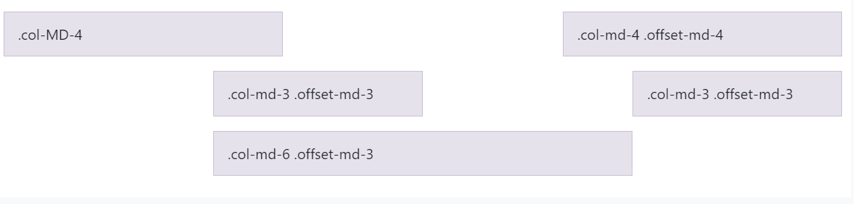
.offset-{breakpoint}-*
Bootstrap 4 e 5
Queste classi incrementano il margine sinistro di una colonna di * colonne
Spostare le colonne a destra utilizzando le .offset-{breakpoint}-* .
Ad esempio, . offset-md-4 muove .col-md-4 su quattro colonne.
Nota: In bootstrap 3 sintassi differente (col-md-offset-4 )

Slide 18
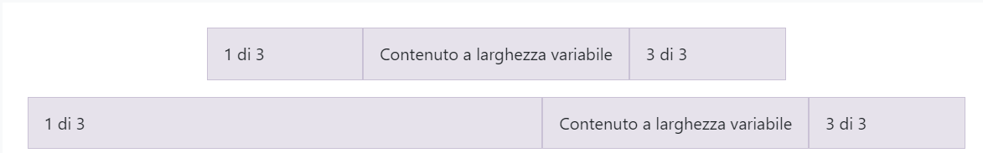
col-{breakpoint}-auto
Utilizza le classi col-{breakpoint}-auto per ridimensionare le colonne in base alla larghezza naturale del loro contenuto.

Slide 19
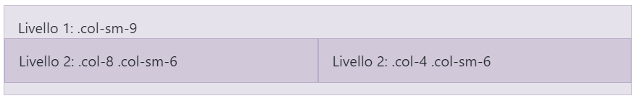
Colonne nidificate
Per annidare il contenuto con la griglia predefinita, aggiungere un nuovo .row e set di .col-sm-* all'interno di una .col-sm-* esistente .col-sm-* .
<div class= "row" >
<div class= "col-sm-3" > Level 1: .col-sm-3
</div>
<div class= "col-sm-9" > Level 1: .col-sm-9
<div class= "row" >
<div class= "col-8 col-sm-6" > Level 2: .col-8 .col-sm-6 </div>
<div class= "col-4 col-sm-6" > Level 2: .col-4 .col-sm-6 </div>
</div>
</div>
</div>
Col-3

Slide 20
Margini ml-* mr-* mx-*, MT-*, MB-*, MY-* m-{breakpoint}-* (m-sm-2, M-2 )
mr-auto imposta un margine automatico e equidistante dalle colonne
<div class="row ">
<div class="col-12 col-sm-6 col-md-4">
col 1
</div>
<div class="col-12 col-sm-6 col-md-4">
col 2
</div>
<div class="col-12 mr-sm-auto ml-sm-auto col-sm-5 col-md-4">
col 3 auto
</div>
</div>

Slide 21
.m{side}-*, .p{side}-* Margin and padding
sides is one of:
t - for classes that set margin-top or padding-top
b - for classes that set margin-bottom or padding-bottom
l - for classes that set margin-left or padding-left
r - for classes that set margin-right or padding-right
x - for classes that set both *-left and *-right
y - for classes that set both *-top and *-bottom
m - for classes that set margin
p - for classes that set padding
$spacer= 1 rem (10 px)
0 - for classes that eliminate the margin or padding by setting it to 0 rem
1 - (by default) for classes that set the margin or padding to $spacer * .25 rem
2 - (by default) for classes that set the margin or padding to $spacer * .5 rem
3 - (by default) for classes that set the margin or padding to $spacer
4 - (by default) for classes that set the margin or padding to $spacer * 1.5 rem
5 - (by default) for classes that set the margin or padding to $spacer * 3 rem
auto - for classes that set the margin to auto

Slide 22
Carattere di Default
I tipi di carattere Web predefiniti (Helvetica Neue, Helvetica e Arial) sono stati rilasciati in Bootstrap 4 e sostituiti con uno "stack di caratteri nativi" per il rendering ottimale del testo su ogni dispositivo e sistema operativo
$font-family-sans-serif :
// Safari for OS X and iOS (San Francisco) -apple-system ,
// Chrome < 56 for OS X (San Francisco) BlinkMacSystemFont ,
// Windows "Segoe UI" ,
// Android "Roboto" ,
// Basic web fallback "Helvetica Neue" , Arial , sans-serif , // Emoji fonts "Apple Color Emoji" , "Segoe UI Emoji" , "Segoe UI Symbol" ! default ;

Slide 23
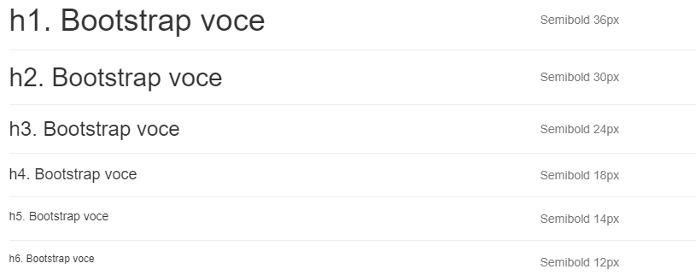
Tipografia
Titoli
Sono disponibili tutte le intestazioni HTML
<h1> h1. Bootstrap heading </h1> <h2> h2. Bootstrap heading </h2> <h3> h3. Bootstrap heading </h3> <h4> h4. Bootstrap heading </h4> <h5> h5. Bootstrap heading </h5> <h6> h6. Bootstrap heading </h6>

Slide 24
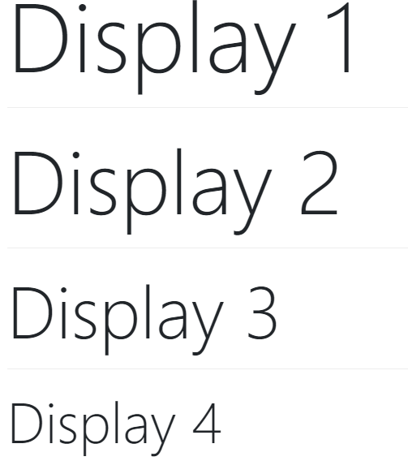
Display HEadings
<h1 class="display-1">Display 1</h1>
<h1 class="display-2">Display 2</h1>
<h1 class="display-3">Display 3</h1>
<h1 class="display-4">Display 4</h1>

Slide 25
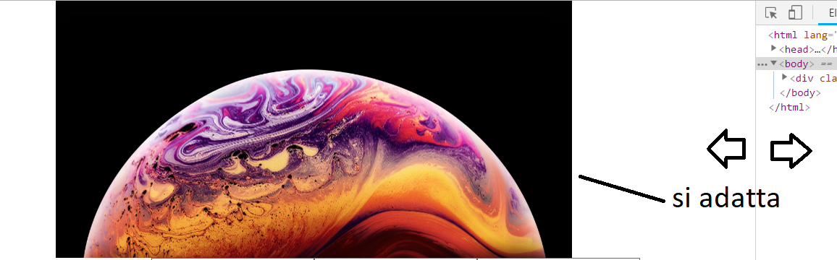
.img-fluid si adatta al contenitore padre
Le immagini in Bootstrap sono rese responsive con .img-fluid . max-width: 100%; e height: auto; vengono applicati all'immagine in modo che venga ridimensionata con l'elemento padre

Slide 26

.img-thumbnail, .rounded

Slide 27
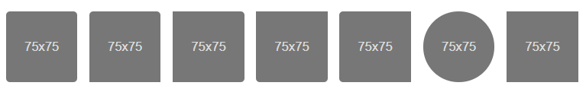
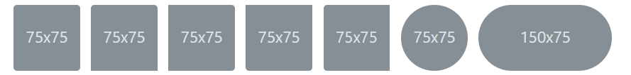
.rounded (border radius)
V4:
<img src="..." alt="..." class="rounded">
<img src="..." alt="..." class="rounded-top">
<img src="..." alt="..." class="rounded-right">
<img src="..." alt="..." class="rounded-bottom">
<img src="..." alt="..." class="rounded-left">
<img src="..." alt="..." class="rounded-circle">
<img src="..." alt="..." class="rounded-0">
Si applica anche a div o altri elementi
V5
<img src="..." class="rounded" alt="...">
<img src="..." class="rounded-top" alt="...">
<img src="..." class="rounded-end" alt="...">
<img src="..." class="rounded-bottom" alt="...">
<img src="..." class="rounded-start" alt="...">
<img src="..." class="rounded-circle" alt="...">
<img src="..." class="rounded-pill" alt="...">

Slide 28
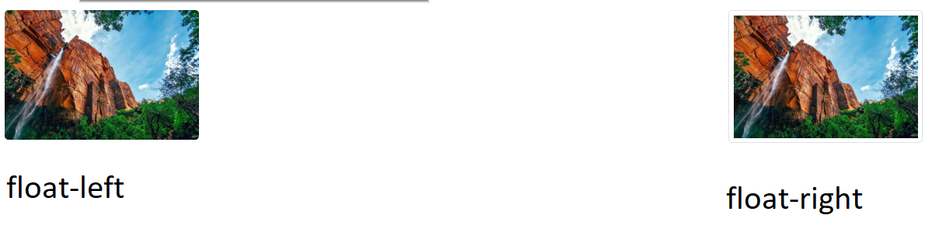

allineare le immagini .float-left, float-right, .mx-auto .d-block
<div class="row">
<div class="col-12">
<img class="img-thumbnail img-fluid float-right" src="image.jpg" style="width:200px">
<img class="rounded img-fluid float-left" src="image.jpg" style="width:200px">
</div>
</div>
<div class="col-12">
<img class="img-thumbnail mx-auto d-block" src="image.jpg" style="width:200px">
</div>

Slide 29
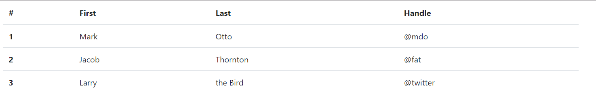
.table
Basta aggiungere la classe base .table a qualsiasi <table>

Slide 30

.table .table-dark
<table class="table table-dark">

Slide 31
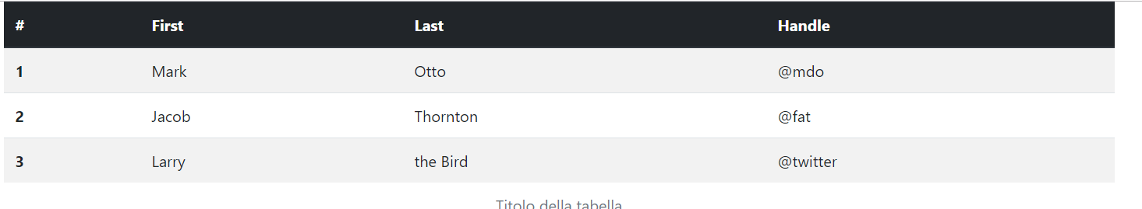
. table-striped
aggiunge la zebratura alle righe
<table class="table table-striped">

Slide 32

.table-bordered
la classe table-bordered fa apparire i bordi
<table class="table table-bordered">

Slide 33

.table-sm
per creare le righe più compatte
<table class="table table-sm">

Slide 34
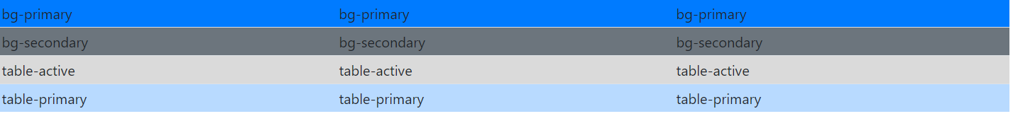
.bg-* , .table-* colorare i tr
una serie di classi sul tr per colorare le righe

Slide 35
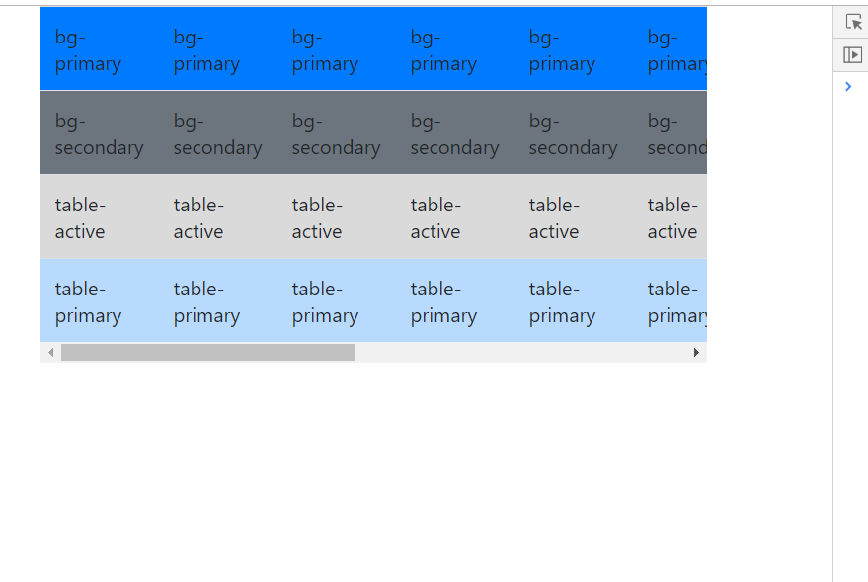
.table-responsive
fa apparire la scrollbar in caso di contenitori più piccoli del contenuto
<table class="table table-responsive">

Slide 36

<figure class= "figure" >
per are apparire delle didascalie
<figure class= "figure" >
<img class="img-thumbnail mx-auto d-block" src="image.jpg" style="width:200px">
<figcaption class= "figure-caption" > descrizione dell'immagine </figcaption>
</figure>

Slide 37
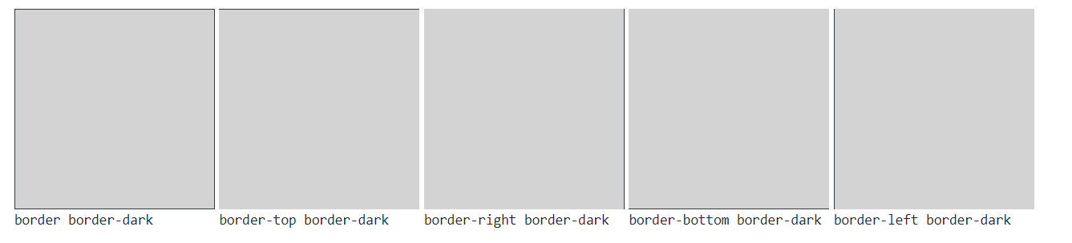
.border
inserisce il bordo ad un elemento
<span class="border"></span>
<span class="border-top"></span>
<span class="border-right"></span>
<span class="border-bottom"></span>
<span class="border-left"></span>
<figure class="figure">
<span class="border border-dark"></span>
<figcaption>
<pre><code>border border-dark</code></pre>
</figcaption>
</figure>
<figure class="figure">
<span class="border-top border-dark"></span>
<figcaption>
<pre><code>border-top border-dark</code></pre>
</figcaption>
</figure>
<figure class="figure">
<span class="border-right border-dark"></span>
<figcaption>
<pre><code>border-right border-dark</code></pre>
</figcaption>
</figure>
<figure class="figure">
<span class="border-bottom border-dark"></span>
<figcaption>
<pre><code>border-bottom border-dark</code></pre>
</figcaption>
</figure>
<figure class="figure">
<span class="border-left border-dark"></span>
<figcaption>
<pre><code>border-left border-dark</code></pre>
</figcaption>
</figure>

Slide 38
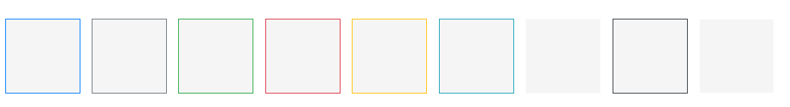
.border-*
<span class="border border-primary"></span>
<span class="border border-secondary"></span>
<span class="border border-success"></span>
<span class="border border-danger"></span>
<span class="border border-warning"></span>
<span class="border border-info"></span>
<span class="border border-light"></span>
<span class="border border-dark"></span>
<span class="border border-white"></span>
Attribuisce il colore ad un bordo

Slide 39
Classe Small
testo più leggero e secondario in qualsiasi titolo con un <small> generico <small> o la classe .small .
<h1 class="small">Hello, world!</h1>

Slide 40
Font Size (bootstrap v.5)
La font-size predefinita globale di Bootstrap è 16px , con line-height di line-height di 1.5 . Questo viene applicato al <body> e tutti i paragrafi. Inoltre <p> (paragrafi) ricevono un margine inferiore di 1rem per impostazione predefinita).
font-size: 16px
line-height:1.5
p{margin-bottom: 1rem;}

Slide 41
.text-* oppure text-{breakpoint}-* Alignment classes
Assegna un allineamento al testo
nowrap: non fa andare a capo
v.4
<p class="text-left">Left aligned text on all viewport sizes.</p>
<p class="text-center">Center aligned text on all viewport sizes.</p>
<p class="text-right">Right aligned text on all viewport sizes.</p>
<p class="text-sm-left">Left aligned text on viewports sized SM (small) or wider.</p>
<p class="text-md-left">Left aligned text on viewports sized MD (medium) or wider.</p>
<p class="text-lg-left">Left aligned text on viewports sized LG (large) or wider.</p>
<p class="text-xl-left">Left aligned text on viewports sized XL (extra-large) or wider.</p>
v.5
<p class="text-start">Start aligned text on all viewport sizes.</p>
<p class="text-center">Center aligned text on all viewport sizes.</p>
<p class="text-end">End aligned text on all viewport sizes.</p>
<p class="text-sm-start">Start aligned text on viewports sized SM (small) or wider.</p> <p class="text-md-start">Start aligned text on viewports sized MD (medium) or wider.</p>
<p class="text-lg-start">Start aligned text on viewports sized LG (large) or wider.</p>
<p class="text-xl-start">Start aligned text on viewports sized XL (extra-large) or wider.</p>

Slide 42
Transformation classes
consente di applicare una trasformazione al testo
<p class="text-lowercase">Lowercased text.</p>
<p class="text-uppercase">Uppercased text.</p>
<p class="text-capitalize">Capitalized text.</p>

Slide 43
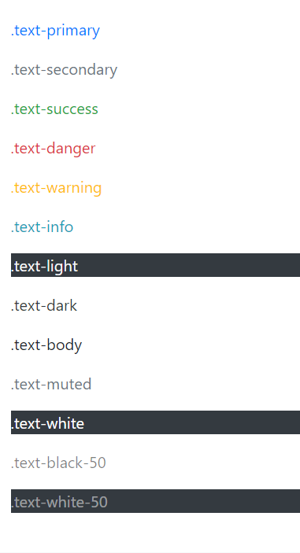
.text-* (font color)
<p class="text-primary">.text-primary</p>
<p class="text-secondary">.text-secondary</p>
<p class="text-success">.text-success</p>
<p class="text-danger">.text-danger</p>
<p class="text-warning">.text-warning</p>
<p class="text-info">.text-info</p>
<p class="text-light bg-dark">.text-light</p>
<p class="text-dark">.text-dark</p>
<p class="text-body">.text-body</p>
<p class="text-muted">.text-muted</p>
<p class="text-white bg-dark">.text-white</p>
<p class="text-black-50">.text-black-50</p>
<p class="text-white-50 bg-dark">.text-white-50</p>

Slide 44
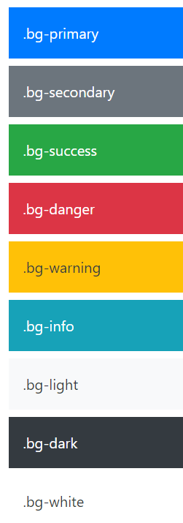
.bg-* (background-color)
<div class="p-3 mb-2 bg-primary text-white">.bg-primary</div>
<div class="p-3 mb-2 bg-secondary text-white">.bg-secondary</div>
<div class="p-3 mb-2 bg-success text-white">.bg-success</div>
<div class="p-3 mb-2 bg-danger text-white">.bg-danger</div>
<div class="p-3 mb-2 bg-warning text-dark">.bg-warning</div>
<div class="p-3 mb-2 bg-info text-white">.bg-info</div>
<div class="p-3 mb-2 bg-light text-dark">.bg-light</div>
<div class="p-3 mb-2 bg-dark text-white">.bg-dark</div>
<div class="p-3 mb-2 bg-white text-dark">.bg-white</div>
<div class="p-3 mb-2 bg-transparent text-dark">.bg-transparent</div>

Slide 45
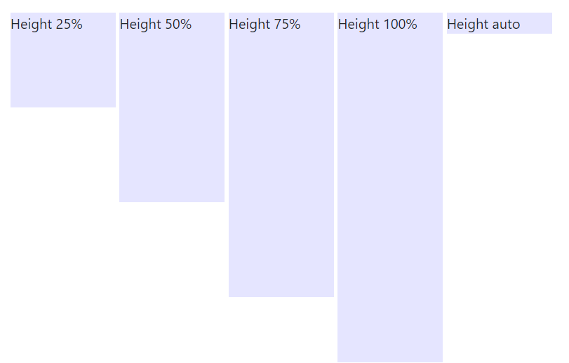
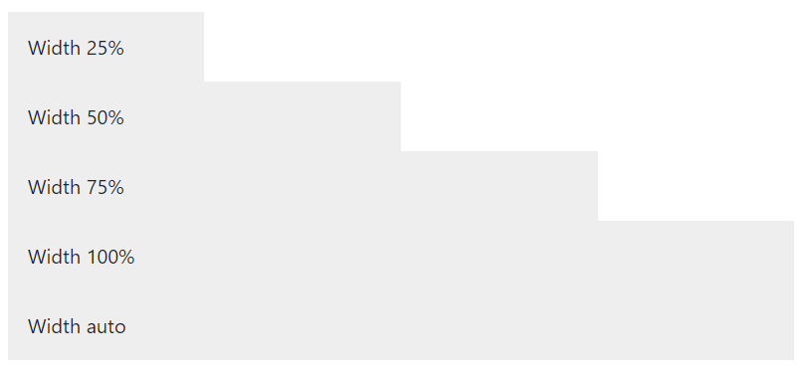
.w-* , .h-* sizing
in % per impostazione predefinita
<div class="w-25 p-3" >Width 25%</div>
<div class="w-50 p-3" >Width 50%</div>
<div class="w-75 p-3" >Width 75%</div>
<div class="w-100 p-3" >Width 100%</div>
<div class="w-auto p-3" >Width auto</div>
<div class="h-25 d-inline-block" >Height 25%</div>
<div class="h-50 d-inline-block" >Height 50%</div>
<div class="h-75 d-inline-block" >Height 75%</div>
<div class="h-100 d-inline-block" >Height 100%</div>
<div class="h-auto d-inline-block" >Height auto</div>

Slide 46
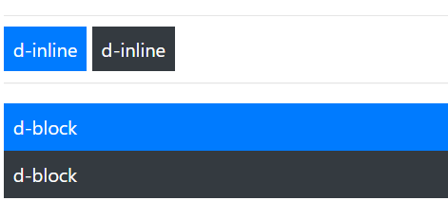
.d-block, .d-inline, .d-inline-block display
<div class="d-inline p-2 bg-primary text-white">d-inline</div>
<span class="d-block p-2 bg-primary text-white">d-block</span>

Slide 47
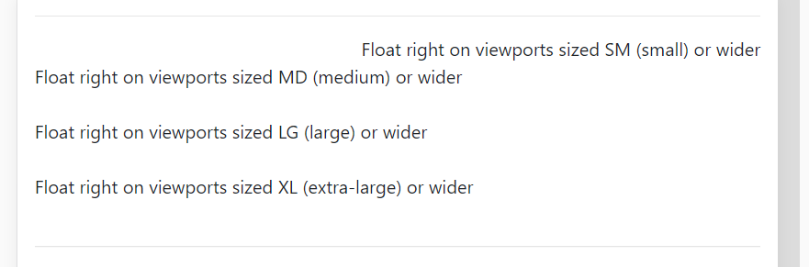
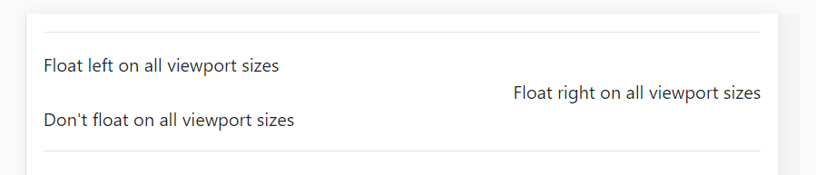
.float-* oppure .float-{breakpoint}-*
<div class="float-left">Float left on all viewport sizes</div><br>
<div class="float-right">Float right on all viewport sizes</div><br>
<div class="float-none">Don't float on all viewport sizes</div>
<div class="float-sm-right">Float right on viewports sized SM (small) or wider</div><br>
<div class="float-md-right">Float right on viewports sized MD (medium) or wider</div><br>
<div class="float-lg-right">Float right on viewports sized LG (large) or wider</div><br>
<div class="float-xl-right">Float right on viewports sized XL (extra-large) or wider</div><br>

Slide 48
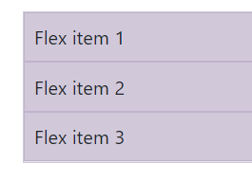

.d-flex . flex-column oppure .flex-row
.d-flex flex-column
.d-flex flex-row
<div class="d-flex flex-column bd-highlight mb-3">
<div class="p-2 bd-highlight">Flex item 1</div>
<div class="p-2 bd-highlight">Flex item 2</div>
<div class="p-2 bd-highlight">Flex item 3</div>
</div>
<div class="d-flex flex-row bd-highlight mb-3">
<div class="p-2 bd-highlight">Flex item 1</div>
<div class="p-2 bd-highlight">Flex item 2</div>
<div class="p-2 bd-highlight">Flex item 3</div>
</div>

Slide 49
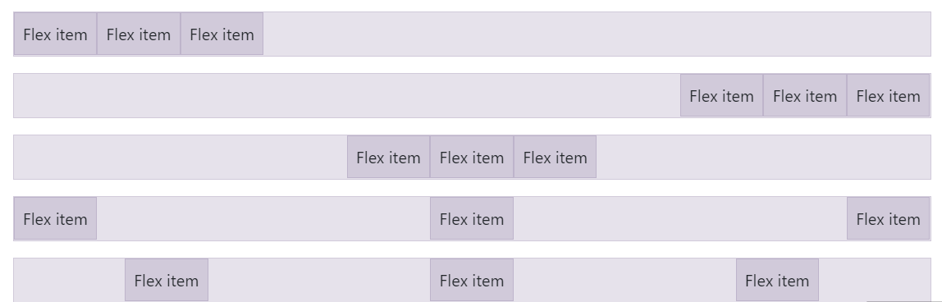
Justify Content
<div class="d-flex justify-content-start">...</div>
<div class="d-flex justify-content-end">...</div>
<div class="d-flex justify-content-center">...</div>
<div class="d-flex justify-content-between">...</div>
<div class="d-flex justify-content-around">...</div>
div class="d-flex justify-content-evenly">...</div>

Slide 50
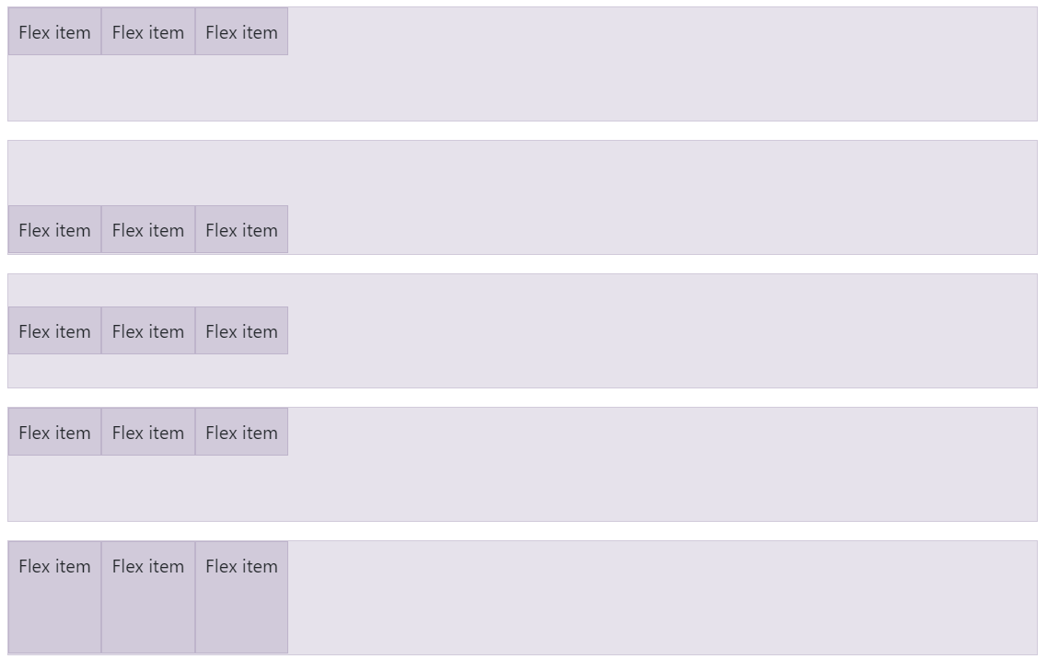
ALIGN-ITEMS
<div class="d-flex align-items-start">...</div>
<div class="d-flex align-items-end">...</div>
<div class="d-flex align-items-center">...</div>
<div class="d-flex align-items-baseline">...</div>
<div class="d-flex align-items-stretch">...</div>

Slide 51
Riferimenti bibliografici
I contenuti sono tratti dal sito bootstrap.com e rielaborati dal docente

